Slide 1
Statutární město Ostrava
Odbor sociálních věcí a zdravotnictví
Seminář k výběrovému řízení pro rok 2025
v oblasti zdravotnictví a podpory osob s handicapem (téma A, B)

Slide 2
Program jednání
Úvod
Informace k podávání žádostí
Informace k vyúčtování dotací
Diskuse, individuální konzultace
Prezentace ze semináře budou k dispozici ke stažení na www.ostrava.cz v konkrétní výzvě na rok 2025.

Slide 3
Statutární město Ostrava
Odbor sociálních věcí a zdravotnictví
Výběrové řízení
pro rok 2025

Slide 4
Přístup k aktuálně vyhlášeným výzvám:
Na webových stránkách www.ostrava.cz
v sekci ÚŘAD / NEJHLEDANĚJŠÍ / Dotace / oblast SOCIÁLNÍ SLUŽBY, ZDRAVOTNICTVÍ, PREVENCE, VOLNÝ ČAS A RODINNÁ POLITIKA a zvolíte příslušnou oblast podpory
Odkaz: https://www.ostrava.cz/cs/urad/hledam-informace/dotace/zdravotnictvi-a-socialni-sluzby

Slide 5
Program na poskytování peněžních prostředků pro rok 2025
Celkový předpokládaný objem peněžních prostředků vyčleněných z rozpočtu statutárního města Ostravy pro dotace
  oblast zdravotnictví 4,808 mil. Kč
    oblast podpory osob s handicapem 16,402 mil. Kč
    Celkový objem peněžních prostředků na dotace může být upraven
    v závislosti na schváleném rozpočtu města.

Slide 6
Program na poskytování peněžních prostředků pro rok 2025
NOVĚ Oprávnění žadatelé – právnické osoby a fyzické osoby podnikající. Fyzické osoby nepodnikající již nejsou oprávněným žadatelem.
Lhůta pro podávání žádostí je
od 29.10.2024 do 08.11.2024
  elektronicky s el. podpisem
  odeslání žádosti do systému a následně datovou zprávou (pokud nedisponujete elektronickým podpisem)
  !!! Vyberte vždy jen jednu variantu odeslání !!!

Slide 7
Program na poskytování peněžních prostředků pro rok 2025
  Rozhodnutí o poskytnutí dotací orgány města
  – nejpozději do konce března 2025
  Maximální výše dotace:
  Zdravotnictví – 0,5 mil. Kč
  Podpora osob s handicapem – 3 mil. Kč
  ZM si vyhrazuje právo poskytnout dotaci nad maximální limit stanovený podmínkami.

Slide 8
Oblast Zdravotnictví
– Témata podpory
Zdraví
- projekty zaměřené na zdravotnickou osvětu a prevenci nemocí včetně realizace odborných zdravotnických činností, jež nelze financovat z jiných zdrojů;
B) Hospicová péče
- projekty k podpoře hospicových služeb a aktivit ve městě Ostrava;
C) Pobytové akce a příměstské tábory pro osoby se zdravotním handicapem
- projekty k podpoře rekondičních, rehabilitačních a ozdravných pobytů

Slide 9
Oblast Podpora osob s handicapem
– Témata podpory
Celoroční činnost a jednorázové aktivity organizací podporujících osoby s handicapem
B) Informační kampaně (zejména edukační, destigmatizační) a poradenství (mimo registrované sociální služby)
C) Zaměstnávání osob se zdravotním postižením (chráněná pracoviště a chráněná pracovní místa)

Slide 10
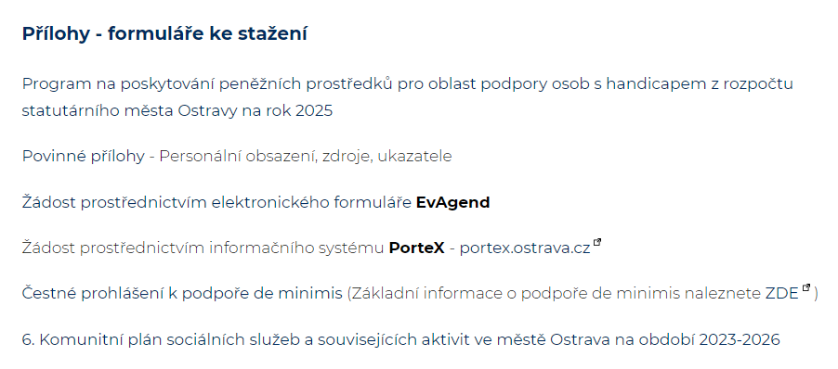
Oblast Zdravotnictví / Podpora osob s handicapem
(téma podpory A, B)
žádost i povinné přílohy naleznete na webových stránkách

Slide 11
Povinné přílohy žádosti - Personální obsazení
Jak vyplnit tabulku v případě dělení úvazku mezi více projektů?
Příklad:
Zaměstnanec je v organizaci zaměstnán na plný úvazek. Jeho úvazek je však dělen mezi 2 služby a celkem 4 pozice (2x lektor, 2x manažer projektu).
Počet osob v rámci 1 projektu nám musí v součtu dát reálný počet fyzických osob (1 pan Novák) – uvádíte tedy podíl dle počtu pozic v jednotlivém projektu (1 osoba na 2 pozice v projektu = 2x 0,5), ve sloupci celkový úvazek je součet zrušen.

Slide 12
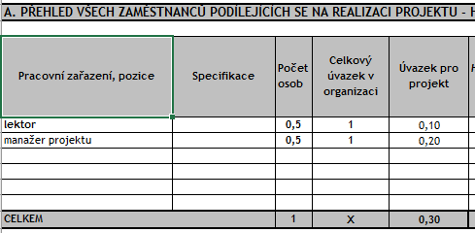
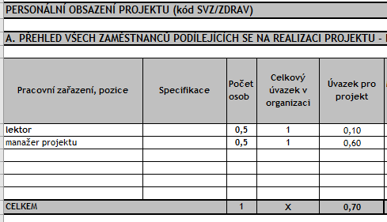
Povinné přílohy žádosti - Personální obsazení
Jak vyplnit tabulku v případě dělení úvazku mezi více projektů?
Projekt č. 1
Projekt č.2

Slide 13
Povinné přílohy žádosti - Personální obsazení
Jak vyplnit tabulku v případě dělení úvazku mezi více projektů?
Příklad:
Zaměstnanec je v organizaci zaměstnán na částečný úvazek 0,8. Jeho úvazek je však dělen mezi 2 projekty a celkem 4 pozice (2x lektor, 2x manažer projektu).
Počet osob v rámci 1 projektu nám musí v součtu dát reálný počet fyzických osob (1 pan Novák) – uvádíte tedy podíl dle počtu pozic v jednotlivém projektu (1 osoba na 2 pozice = 0,5), ve sloupci celkový úvazek je součet zrušen.

Slide 14
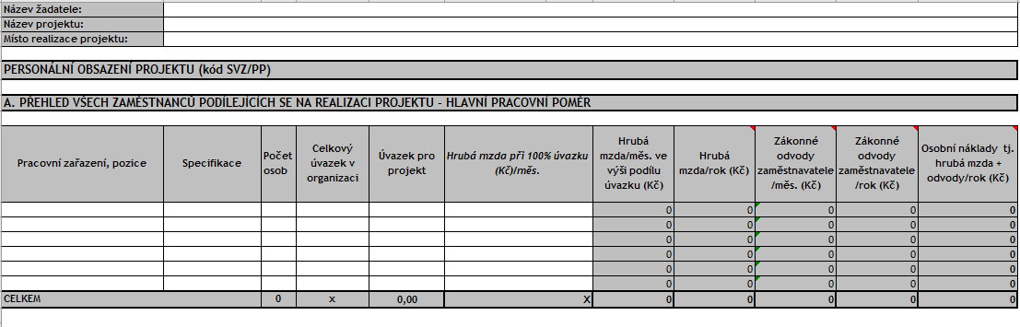
Povinné přílohy žádosti
Personální obsazení
Vzor tabulky:

Slide 15
Povinné přílohy žádosti
Zdroje
Uvádíte předpokládané a získané zdroje za předchozí 2 roky a předpokládané zdroje na rok 2025.
Náklady
Nákladový rozpočet je součástí žádosti v EvAgend.
Ukazatele
Uvádíte do jednotlivých kategorií předpokládané hodnoty dosažených ukazatelů. Ukazatele v závěrečném vyúčtování projektu musí být shodné s těmi, které byly uvedeny v žádosti.
MANUÁL PRO VYKAZOVÁNÍ UKAZATELŮ byl AKTUALIZOVÁN (září 2024) – naleznete jej na webu SMO v informacích pro žadatele.
Účastníci se ZP (oblast ZDRAVOTNICTVÍ)
Uvádíte předpokládaný počet účastníků pobytových akcí a příměstských táborů dle zařazení.
Notes:
Kromě personálního obsazení tvoří povinné přílohy zdroje, kde uvádíte předpokládané a získané zdroje za předchozí 2 roky a předpokládané zdroje na rok 2025. Dále náklady, které uvádíte do nákladového rozpočtu přímo v žádosti v EvAgendu.
Další povinnou přílohou jsou ukazatele. Uvádějte prosím do jednotlivých kategorií předpokládané hodnoty dosažených ukazatelů. Upozornit - Ukazatele v závěrečném vyúčtování projektu musí být shodné s těmi, které byly uvedeny v žádosti. Manuál pro vykazování ukazatelů byl aktualizován a je dostupný na webu.
Pro oblast zdravotnictví je povinnou přílohou také předpokládaný počet účastníků pobytových akcí a příměstských táborů dle zařazení.

Slide 16
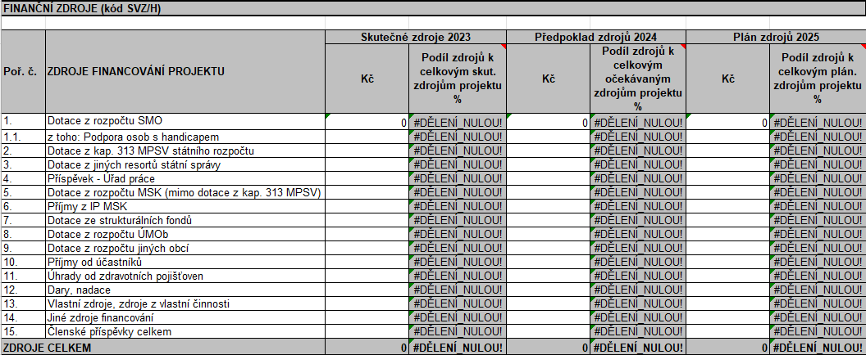
Povinné přílohy žádosti
Zdroje
Vzor tabulky:
Notes:
Do této tabulky uvádíte skutečné zdroje za rok 2023, předpoklad na rok 2024 a plán zdrojů na rok 2025.

Slide 17
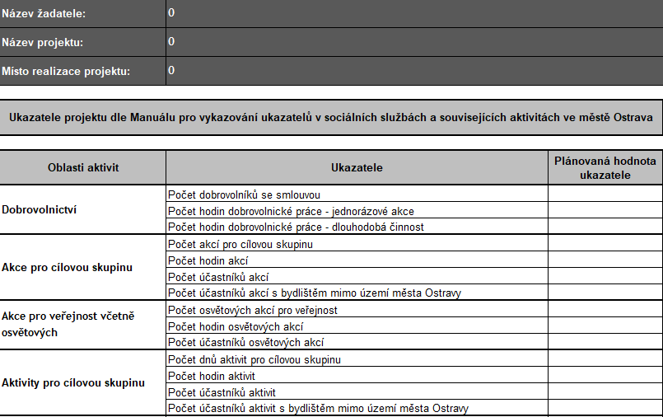
Povinné přílohy žádosti
Ukazatele
Vzor tabulky:
…

Slide 18
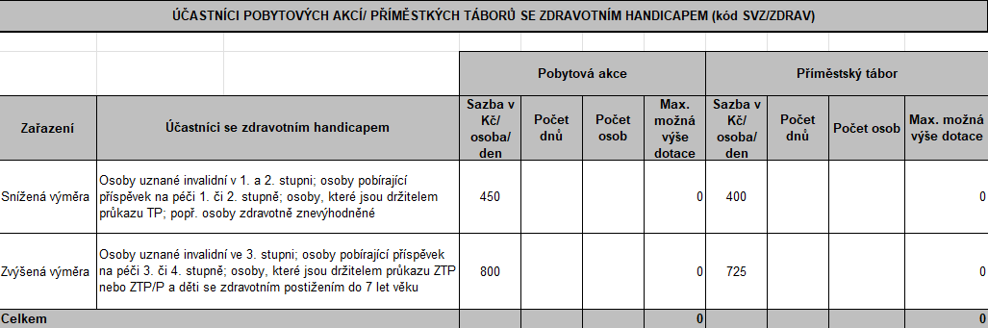
Povinné přílohy žádosti
Účastníci se ZP (oblast ZDRAVOTNICTVÍ)
Vzor tabulky:

Slide 19
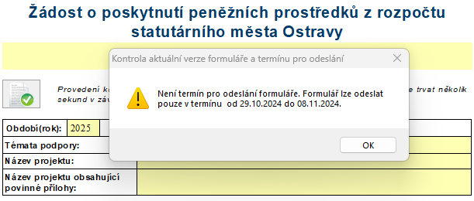
Žádost EvAgend
Notes:
Pro podání žádosti je potřeba mít stažený program 602.

Slide 20
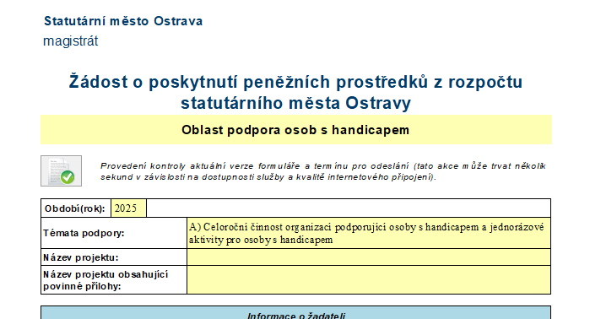
Žádost EvAgend
V případě podání více žádostí uvádějte přesný název dotační oblasti a název žádosti, ve které jsou přílohy vloženy.

Slide 21
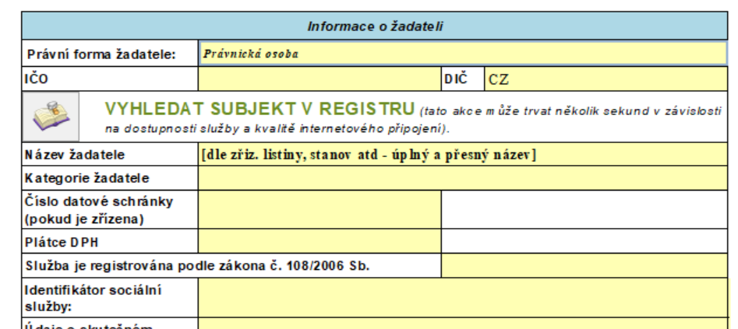
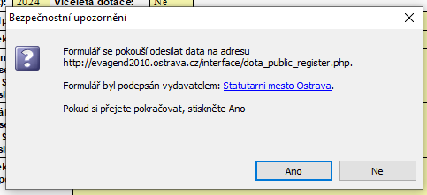
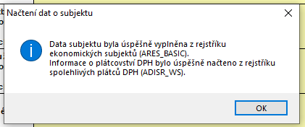
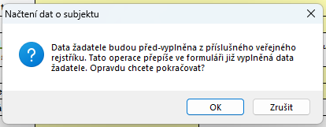
Žádost EvAgend
Po zadání IČO a kliku na VYHLEDAT SUBJEKT jsou doplněna data z registru

Slide 22
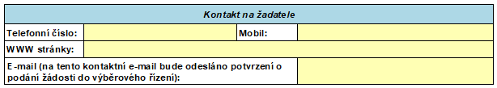
Žádost EvAgend
DŮLEŽITÉ: Na tento e-mail je zasláno potvrzení o odeslání žádosti.
Notes:
Kontaktní e-mail musí být bez chyby, překlepů!

Slide 23
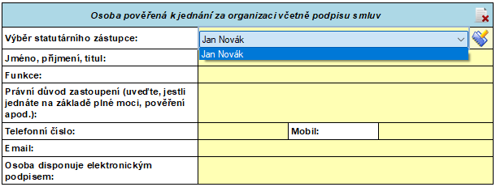
Žádost EvAgend
Po kliknutí do pole Výběr statutárního zástupce můžete vybrat osobu a tlačítkem ŠTĚTCE potvrdíte výběr, další informace se doplní.
Vyberte možnost zda disponuje elektronickým podpisem.
Notes:
Jméno lze prokliknout.

Slide 24
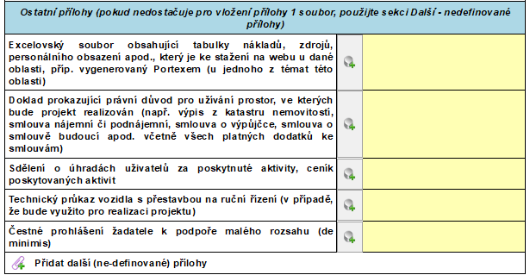
Žádost EvAgend

Slide 25
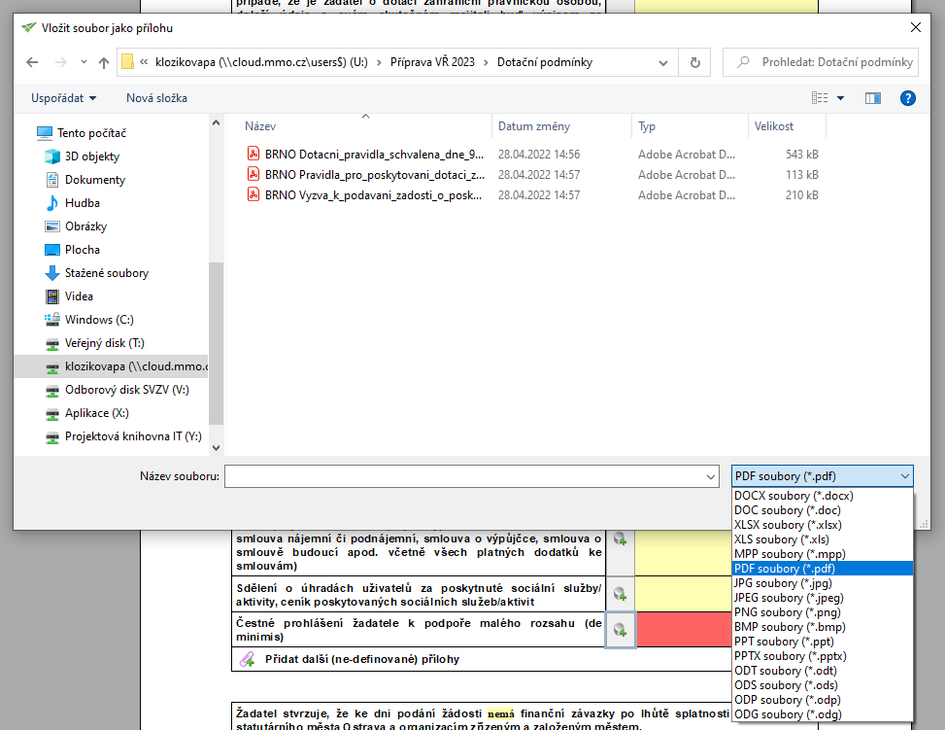
Žádost EvAgend
Notes:
Pokud soubory neuvidíte, je možné, že máte zvolený špatný formát souboru.

Slide 26
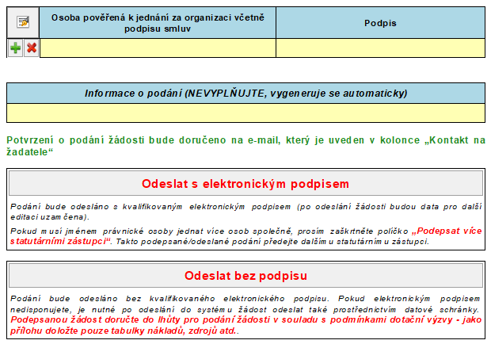
Žádost EvAgend

Slide 27
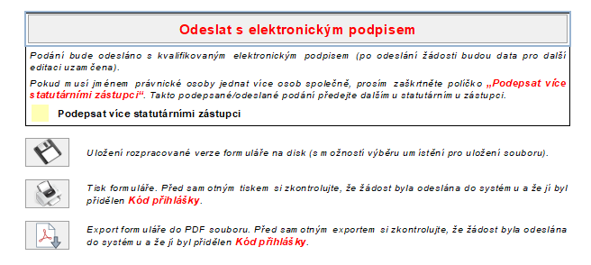
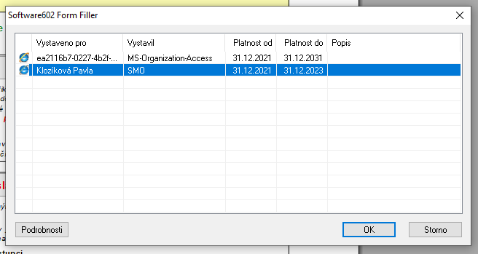
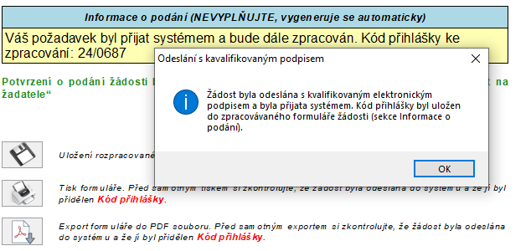
Žádost EvAgend Odeslání s el. podpisem

Slide 28
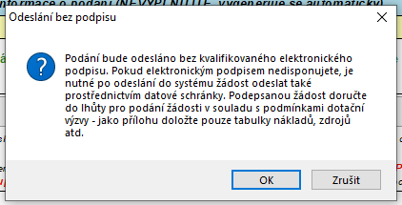
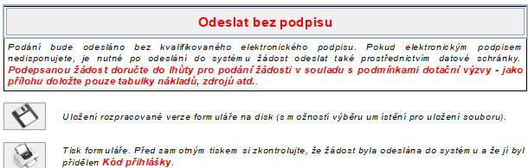
Žádost EvAgend Odeslání bez el. podpisu

Slide 29
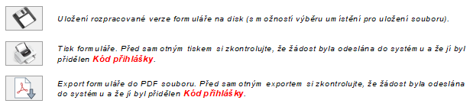
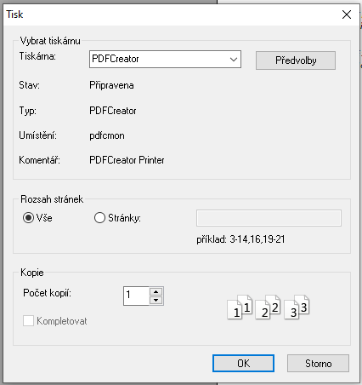
Žádost EvAgend Export žádosti do PDF
Může nastat problém s následným otevřením exportovaného souboru.
Řešením je buď aktualizace Adobe Readeru nebo export žádosti do PDF prostřednictvím tisku (např. přes PDF Creator apod.).

Slide 30
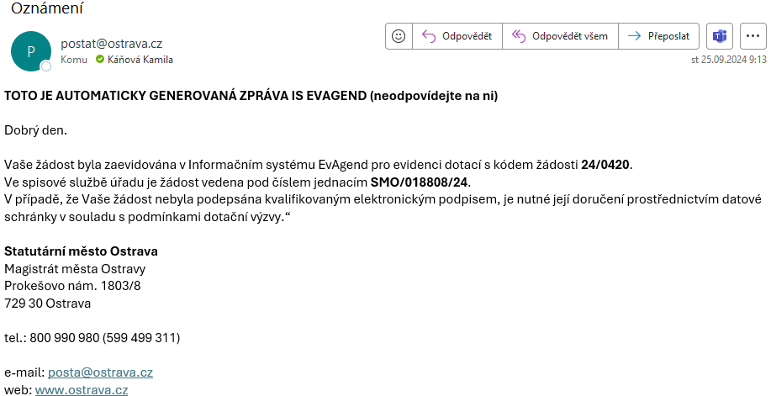
Žádost EvAgend – potvrzení do e-mailu
Informační e-mail nemusí přijít okamžitě, při vytížení systému může docházet ke zpoždění. VYČKEJTE.

Slide 31
Přílohy k žádosti
úplný výpis platných údajů a údajů, které byly vymazány bez náhrady nebo s nahrazením novými údaji, jedná-li se o evidující osobu podle zákona o evidenci skutečných majitelů;
kopie smlouvy o založení běžného účtu – POVINNÁ ke každé žádosti;
v případě požadování spolufinancování nákladové položky „Nájemné“ a „Spotřeba energie“ doklad prokazující právní důvod pro užívání prostor (nájemní smlouva, výpis z katastru nemovitostí);
sdělení o úhradách uživatelů za poskytnuté aktivity, ceník souvisejících aktivit;
!!! V případě, že jsou přílohy doložené jen k jedné žádosti, uvádět přesný název dotační oblasti a žádosti obsahující přílohy !!!

Slide 32
Přílohy k žádosti
statutárním orgánem podepsané čestné prohlášení žadatele k podpoře malého rozsahu (de minimis) – POVINNÁ ke každé žádosti;
technický průkaz vozidla s přestavbou na ruční řízení (v případě, že bude využito pro realizaci projektu);
při zastupování statutárního orgánu jinou osobou písemné zmocnění k zastupování – doporučujeme přiložit ke každé žádosti
Pouze v případě změny:
doklad o získané akreditaci, pokud byla udělena (např. dle zákona o dobrovolnické službě)

Slide 33
Bezdlužnosti
nejsou povinnou přílohou žádosti
dokládají k žádosti pouze prvožadatelé
dokládáno samostatným podáním mimo výběrové řízení a závěrečné vyúčtování projektu!

Slide 34
Bezdlužnosti
Doložit do 15.02.2025!!!
způsob podání: datovou zprávou
dokládání: jednou za žadatele v rámci oblastí podpory spravovaných odborem sociálních věcí a zdravotnictví oddělení sociálních služeb (SP, PP, HAND, PK, ZDRAV)
  doklady musí být vydány– nejdříve ke dni 01.01.2025

Slide 35
Žádost a její odeslání
  místo realizace:
    neuvádějte široký popis
    uvádějte faktická místa realizace aktivity / projektu popř. zázemí pracovníků, lokalitu (k těmto adresám jsou vztahovány náklady)
osoba pověřená k jednání za organizaci včetně podpisu smluv
  pečlivě vyplňujte včetně titulů před a za jménem z důvodu využití pro smlouvu
kopírování žádostí z předchozích období
  aktualizovat zkopírované údaje

Slide 36
Žádost a její odeslání
vykazování ukazatelů
  pečlivě vyplňovat příslušné ukazatele
odeslání žádosti
  do systému s elektronickým podpisem
  do systému bez elektronického podpisu a následně datovou zprávou
  !!! Vyberte vždy jen jednu variantu odeslání !!!

Slide 37
Povinnosti příjemce dotace
  v roce 2025 bude smlouva podepisována výhradně elektronicky (náklady případně zahrnout do rozpočtu) + stejně tak dokládání vyúčtování
  dokládání jmenného seznamu zaměstnanců po podpisu smlouvy - ZRUŠENO
  hlášení změn v realizaci projektu – na předepsaném formuláři dostupném na webu – NOVĚ nutná AKCEPTACE ZMĚNY ze strany SMO
  sledování příslušných ukazatelů projektu

